Slide 1
Krimp als motor voor beweging
Een traject voor onderwijskundig en persoonlijk leiderschap

Slide 2
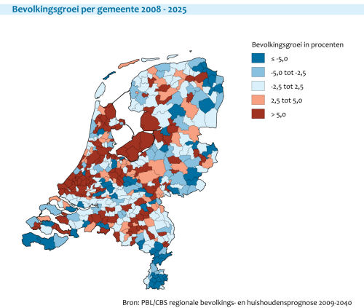
Probleem – wat komt er op je af?
Leerlingdaling t.g.v. demografische ontwikkeling in de regio.
Gevolg:
Leerlingdaling op school en daarmee gevolgen voor huisvesting

Slide 3
Vraagstelling
1 Welke onderwijskundige oplossingen gebruiken scholen die te maken hebben met teruglopende leerlingaantallen en wat betekent dit voor de lespraktijk van de leraar?
2 Tot welke onderwijskundige oplossingen komen scholen wanneer ze in hun keuzeproces worden begeleid met behulp van het instrument ‘organisatieopstellingen’ en hoe wordt het instrument ervaren?

Slide 4
Werkwijze
Inventariserend onderzoek
Besturen/scholen benaderen
Interview kader opstellen
Telefonisch interviewen/live interviewen
  Probleem inventariseren: wat en waar is het voelbaar?
  Welke maatregelen zijn er genomen? Alle oplossingen behalve onderwijskundig
  Welke onderwijskundige maatregelen zijn er genomen?
  Welke mogelijkheden zijn er, onderwijskundig?

Slide 5
Opbrengsten
6 (niet-)onderwijskundig strategieën
Inzichten
  Probleem oppakken of op bestuurs-of regionaal niveau
  Onderwijskundige ontwikkeling ingezet, los van krimp. Relatie krimp en onderwijskundige ontwikkeling
  1e, 2e of 3e orde oplossingen
  Oplossingen gebracht als onderwijskundig, maar heeft eigenlijk een andere intentie (bezuinigen)

Slide 6

Strategieën
Defensief, reactief, behouden van positie
Niet onderwijskundig
Onderwijskundig
Bestuurlijke strategie (waaronder samenwerken)
Organisatorische strategie
Financiële strategie
Concurrentiestrategie
Kernstrategie
Flexibele strategie
1e orde: verbeteren van de regels
2e orde: vernieuwen van inzichten
3e orde: ter discussie stellen van inzichten, identiteitsniveau
Proactief, vernieuwend

Slide 7
Onderzoek B - organisatieopstelling
Wetmatigheden om naar het systeem als geheel te kijken:
een ordening waarbij ieder deel van de organisatie zijn goede plek heeft om te kunnen functioneren (bijvoorbeeld op basis van anciënniteit, hiërarchie, inzet en kwaliteiten);
een balans in geven en nemen die tot een gezonde en steeds groeiende uitwisseling leidt;
een plek, en daarmee erkenning, voor ieder persoon, concept, iedere oprichter of ander element dat bijdraagt of bijgedragen heeft aan de organisatie in haar bestaan;
organisatiesystemen willen hun bestemming bereiken vanuit haar oorsprong;
alles uit de historie heeft een plek en wil gezien worden.

Slide 8
Inzichten in de onderstroom
Sectordirecteur en vraaginbrenger:
ik zie dat krimp invloed heeft op alle betrokkenen, ook op mij als leidinggevende;
ik zie dat de mensen in de organisatie zijn ontwricht;
ik zie ook dat deze situatie een andere manier van leiderschap vraagt in een andere context en daar moet je het als leidinggevenden over hebben.

Slide 9
Inzichten in de onderstroom
“Als management draaf je door, in systemen en processen, in stukken, in een visie. we moeten het terugpakken, naar de mensen toe bewegen. het is in deze fase nodig om mensen in de ogen te kijken en contact te maken.”
Bestuurder (de leidinggevende van de sectordirecteur)

